Slide 1
COGNOS
Camilo Ferreira
Vanessa Gironda

Slide 2
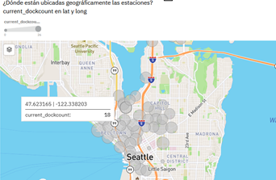
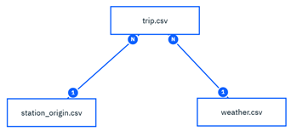
Business Intelligence

Slide 3

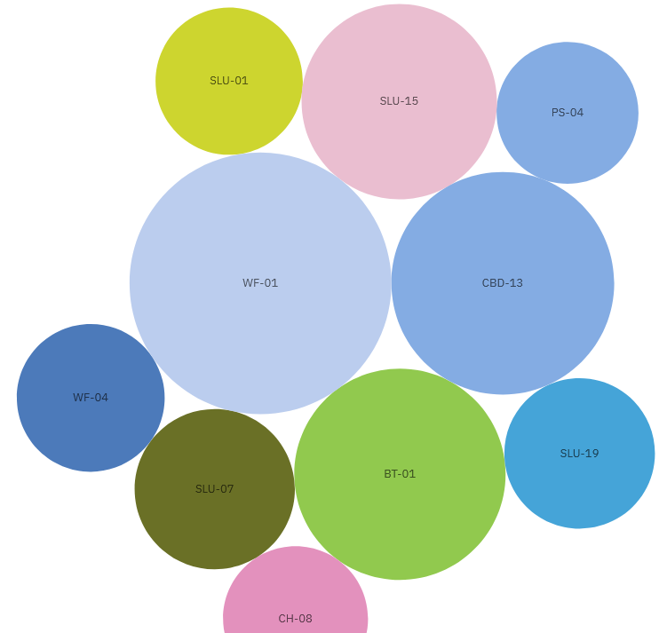
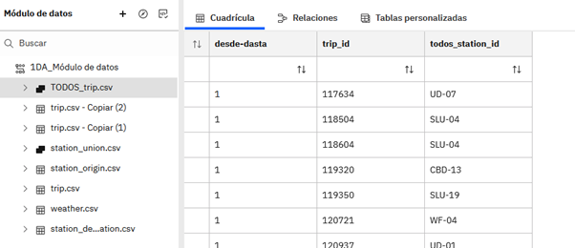
Desafíos del ejercicio 1
Cómo plasmar en un gráfico la recurrencia de estaciones

Slide 4
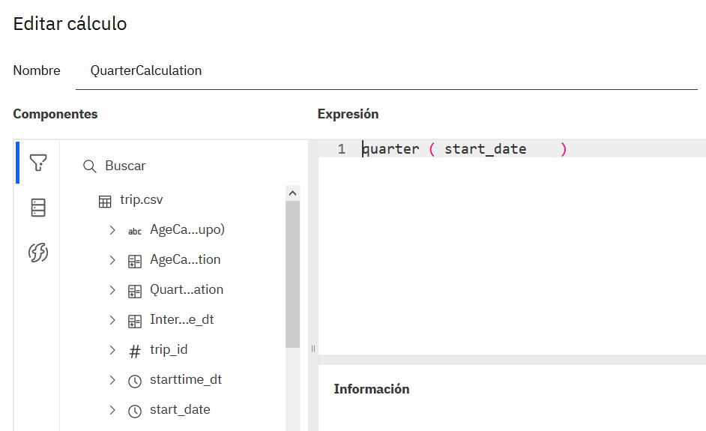
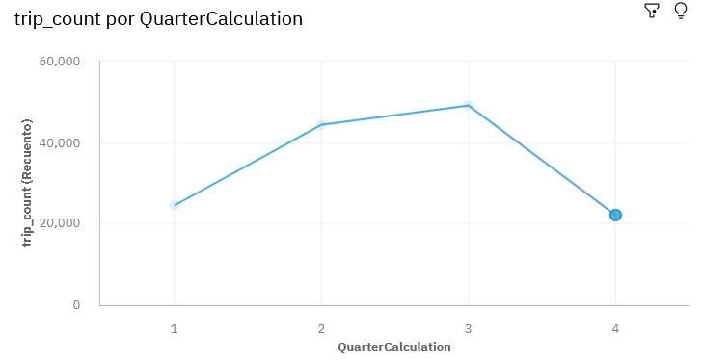
Desafíos del ejercicio 2
Utilización de cuartos de año para mejor visibilidad

Slide 5
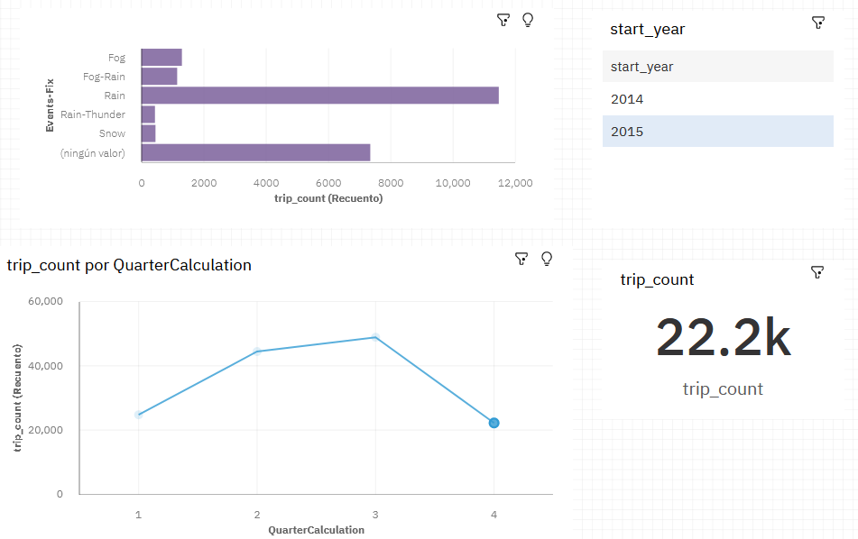
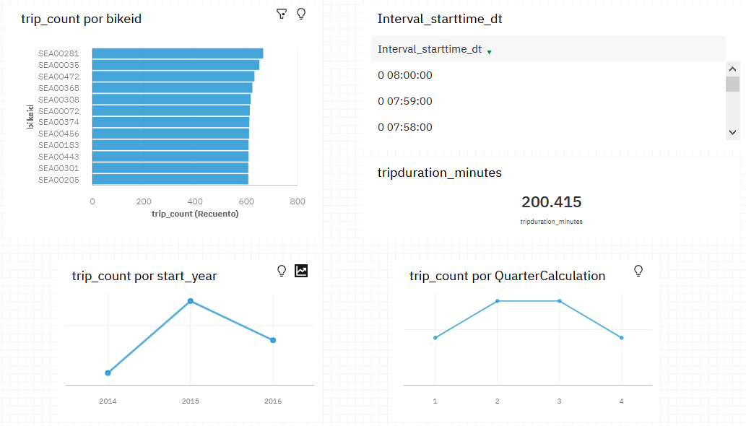
¿El clima afecta al uso de las bicicletas? ¿De qué manera?
¿Se están utilizando las bicicletas? ¿Cuál es la duración promedio de los viajes?

Slide 6
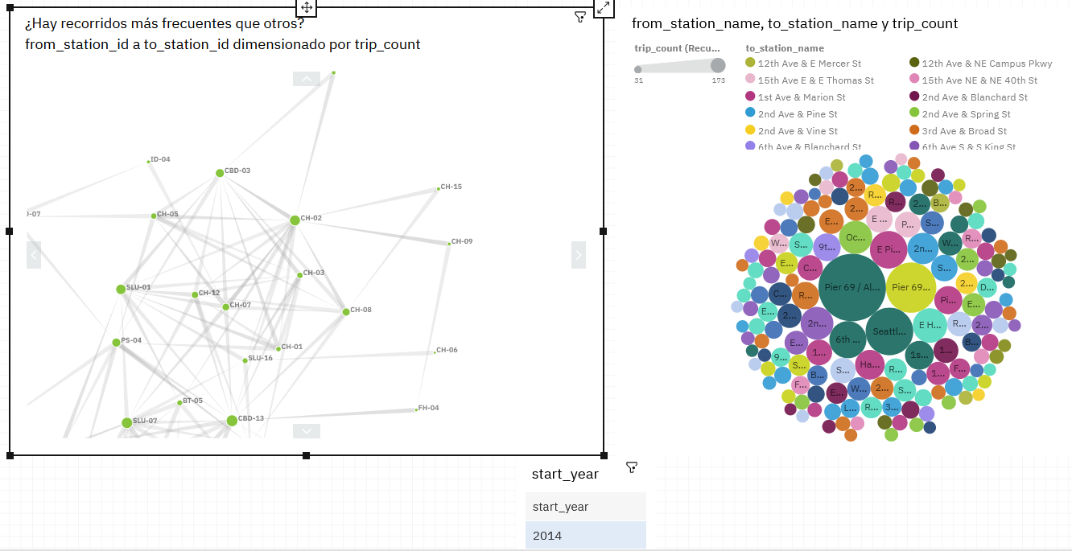
Desafíos del ejercicio 3
Cómo plasmar en un gráfico la recurrencia de los recorridos (origen y destino)

Slide 7
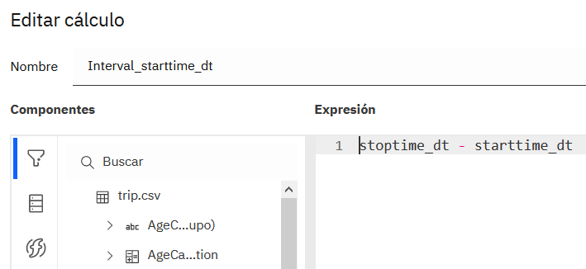
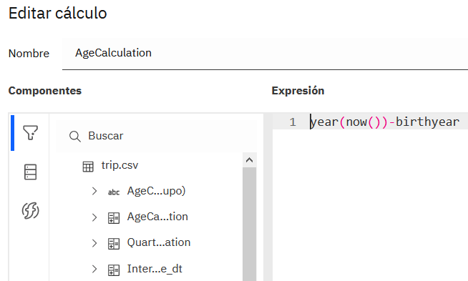
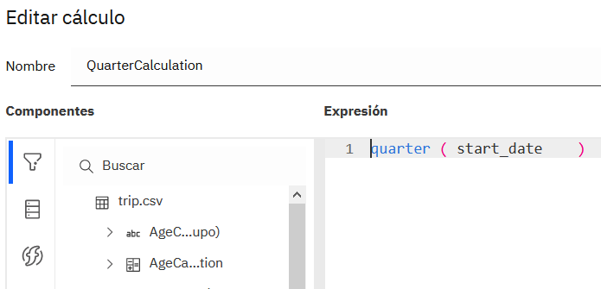
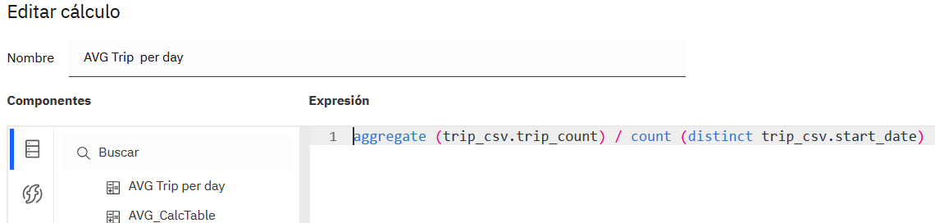
Desafíos del ejercicio 4
Cálculos y grupos de datos

Slide 8
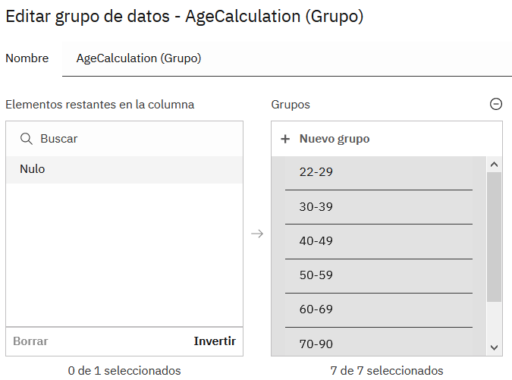
Desafíos del ejercicio 4
Cálculos y grupos de datos

Slide 9
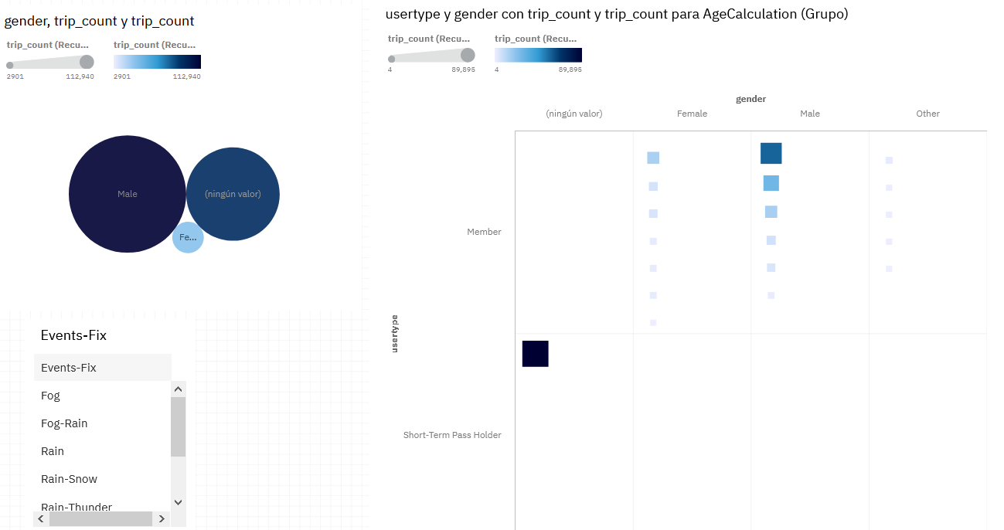
Desafíos del ejercicio 5
Cómo conocer a nuestros usuarios

Slide 10
Mejoras
Contemplar el cálculo de la edad de acuerdo a la fecha (starttime) lo que repercutirá en el rango de edad propuesto.

Slide 11
CONCLUSIONES
El clima si afecta en el uso de las bicicletas pudiendo notar mayor uso en (1)días normales->(2) días lluviosos y notable disminución en el resto de eventos climáticos.
La edad afecta a la duración de minutos y a la cantidad de viajes.
La frecuencia de los recorridos y su posible inferencia en la reposición de stock de bicicletas.

